Slide 1

諸神的面具 Counterfeit Gods
The Empty Promises of Money, Sex, and Power, and the Only Hope that Matters
Author: Timothy Keller

Slide 2

Classification / 假神分類
Visible vs Invisible （可見 vs 不可見）
Good vs Bad (In Nature) (本質上好 vs 壞）
Internal vs External (內部 vs 外部）
Individual vs Collective (私人層面 vs 社會層面）
Keller, T. (2010). Counterfeit Gods: When the empty promises of love, money and power let you down. Hachette UK.

Slide 3

The Devil’s Scheme / 惡者計謀 務要謹守、警醒，因為你們的仇敵魔鬼如同吼叫的獅子，遍地遊行，尋找可吞吃的人。- 彼得前書5:8
Spiritual Blindness
Spiritual Droughts
Spiritual Condemnation
Spiritual Darkness
&
Spiritual Death
Half-truth
Hurts
Hooks
Paster Edmund Chan(2025). IDMC Hong Kong

Slide 4

Dos and Donts

Slide 5

1. Will power / 仅靠个人意志力
2. Self-improvement Program / 靠自我提升项目
3. Fight Alone / 孤身奋战
4. Quick Fix / 快效药
所以，要站穩了，用真理當作帶子束腰，用公義當作護心鏡遮胸，又用和平的福音當作預備走路的鞋穿在腳上。此外，要拿信德當作盾牌，用來撲滅那惡者一切燒着的箭。要戴上救恩的頭盔，拿着聖靈的寶劍—就是上帝的道。- 以弗所书 Ephesians 6:14-17

Slide 6

Hooks Half-truth Hurts
Holy Spirit(Strength)
Holy Bible(Truth)
Holy Church(Healing)

Slide 7
他對我說：“這是耶和華指示所羅巴伯的。萬軍之耶和華說：不是倚靠勢力，不是倚靠才能，乃是倚靠我的靈方能成事。 - 撒迦利亞書4:6 你的話是我腳前的燈， 是我路上的光。- 詩篇119:105 兩個人總比一個人好，因為二人勞碌同得美好的果效。 若是跌倒，這人可以扶起他的同伴；若是孤身跌倒，沒有別人扶起他來，這人就有禍了...... - 傳道書4:9-12
Holy Spirit(Strength)
Holy Bible(Truth)
Holy Church(Healing
/Accountability)

Slide 8
Really know Him / 秘訣：真認識基督
Edmund Chan(2025) IDMC Hong Kong
不 但 如 此 ， 我 也 將 萬 事 當 作 有 損 的 ， 因 我 以 認 識 我 主 基 督 耶 穌 為 至 寶 。 我 為 他 已 經 丟 棄 萬 事 ， 看 作 糞 土 ， 為 要 得 著 基 督 。- 腓立比書3:8

Slide 9
【除你以外】[國語]
詩集：讚美之泉 01 - 讓讚美飛揚
除你以外，在天上我還能有誰？
除你以外，在地上我別無眷戀。
除你以外，有誰能擦乾我眼淚？
除你以外，有誰能帶給我安慰？
雖然我的肉體和我的心腸漸漸的衰退，
但是神是我心裡的力量，是我的福份，直到永遠。

Slide 10
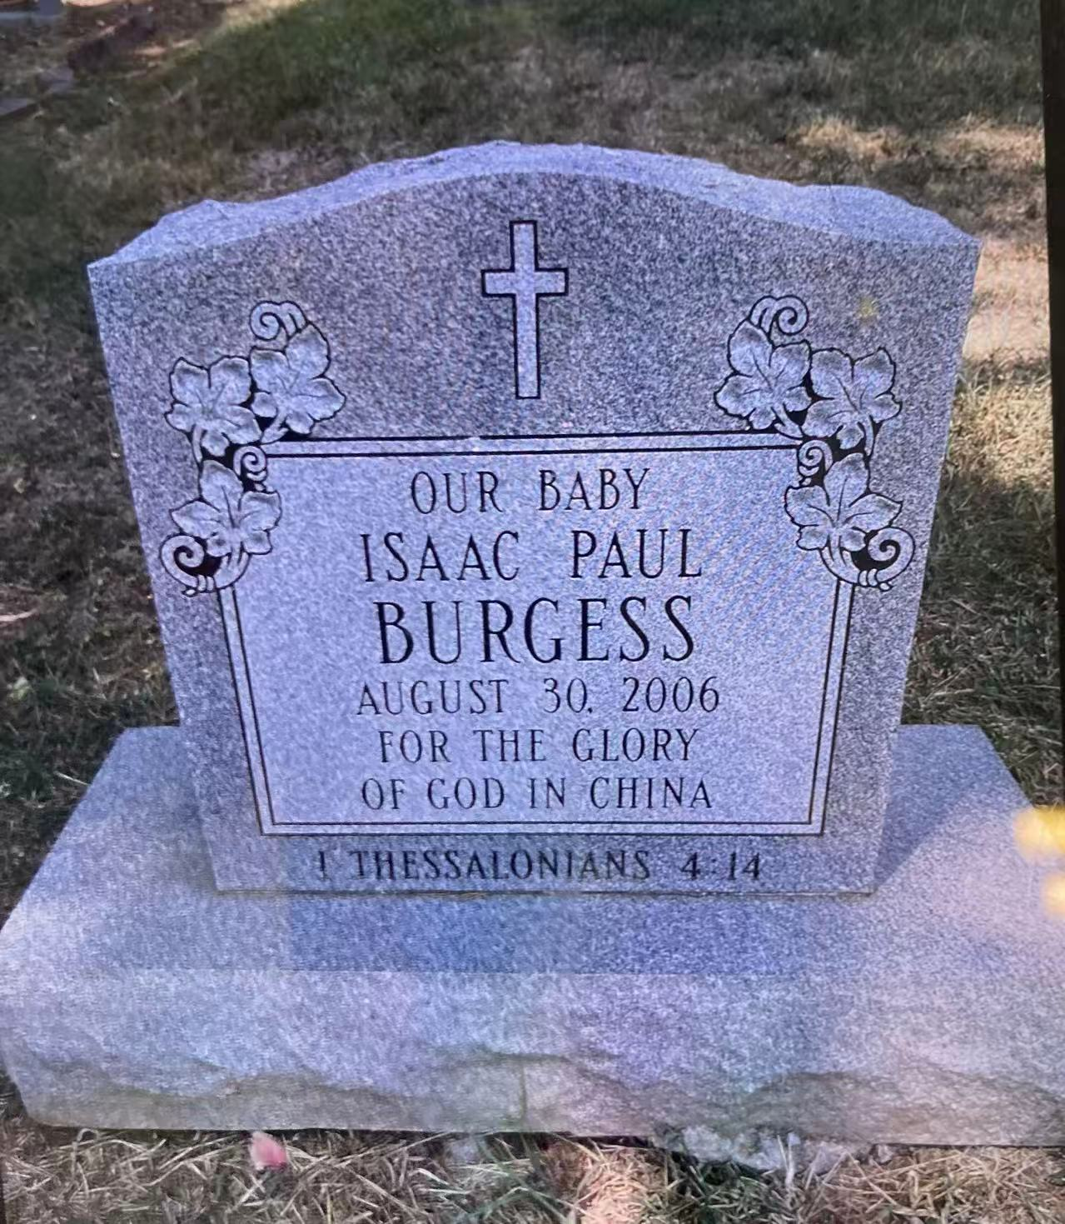
Issac的故事

Slide 11
Takeaway/Reflection
1. 分享一個今天的得著。
或
2. 一個得勝的經歷： 在你的生命中，曾經是否某個領域沒有被神完全掌握，给“諸神”留了空間？後來如何得胜？

